Slide 1
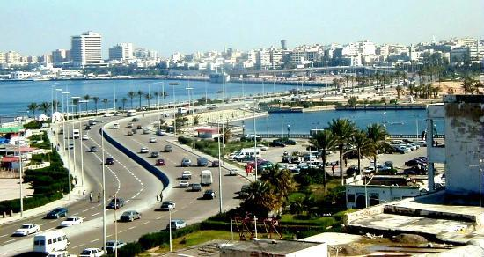
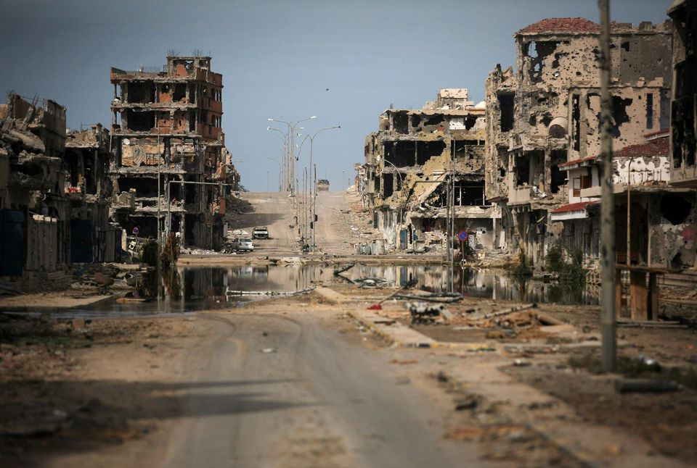
TRIPOLI 2000
SARKOSYSME
TRIPOLI 2015

